Slide 1
“ … lo importante es saber que existe estos elementos…. Como se hace, diseña o aplica no es lo primordial.. buscando se encuentra….”
INDICE

Slide 2
Los formularios, aspectos generales
¿Qué son los formularios?
Vincular formularios a tablas o consultas
Tipos de formularios, formato
Formulario único
Formulario de varios elementos o formulario continúo
Formulario: Hoja de datos
¿Qué son los formularios?
Un formulario se puede usar para escribir, modificar o mostrar los datos de una tabla o consulta.
Los formularios se pueden usar para controlar el acceso a los datos, como qué campos o filas de datos se van a mostrar. Por ejemplo, puede que algunos usuarios necesiten ver sólo algunos de los campos de una tabla que contiene numerosos campos. Si se proporciona a esos usuarios un formulario con sólo esos campos, les será más fácil usar la base de datos.
Los formularios tienen la ventaja de poder:
Mostrar datos de varias tablas al mismo tiempo
Calcular campos
Crear y utilizar gráficos
Utilizar fuentes especiales, colores, títulos, etc.
Vincular formularios a tablas o consultas
Tipos de formularios, formato: Único, Continúo y Hoja de datos

Slide 3
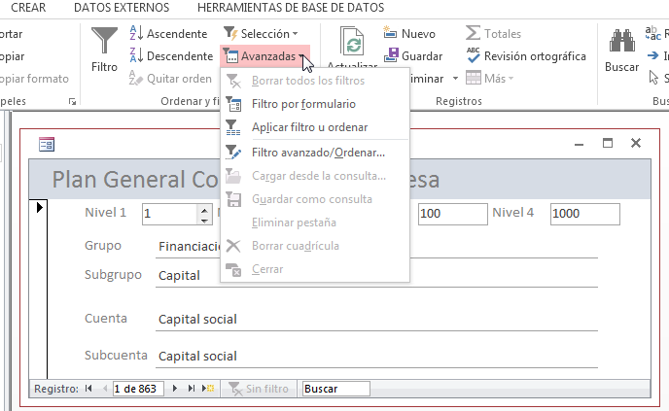
Los formularios, aspectos generales
Filtros por formularios

Slide 4
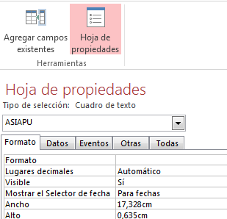
Los formularios, aspectos generales
Filtros por formularios
Personalizar los formularios
Principales propiedades de un formulario
Visualizar las propiedades de un formulario:
Pestaña Formato, Datos, Eventos y Otras
Las secciones de los formularios e informes
Sección Encabezado
Sección Detalle
Sección Pie

Slide 5
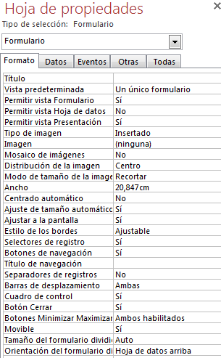
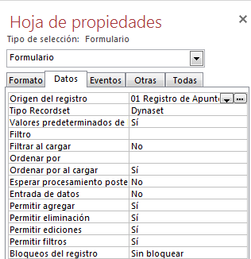
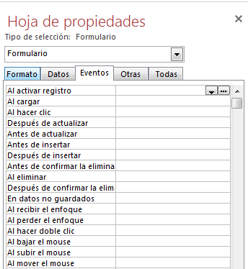
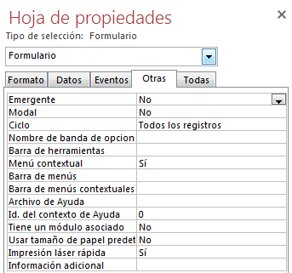

Slide 6
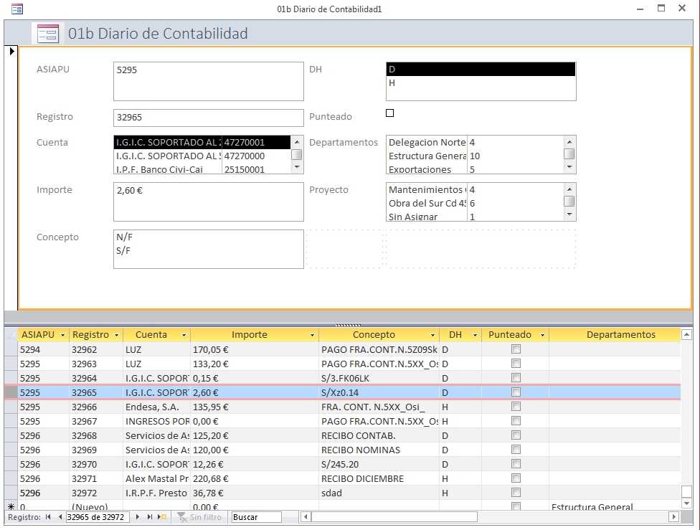
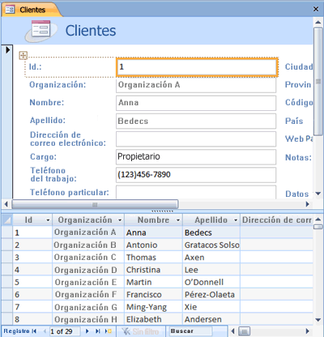
Los formularios, aspectos generales
Filtros por formularios
Personalizar los formularios
Formularios especiales
Formulario dividido
Formularios y subformularios
Formularios de Navegación

Slide 7
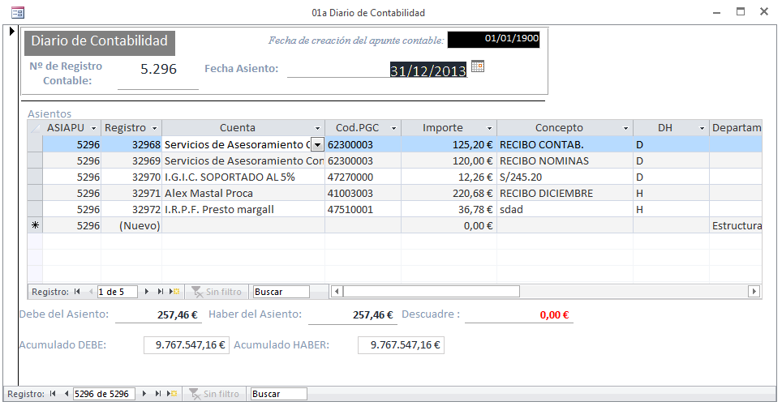
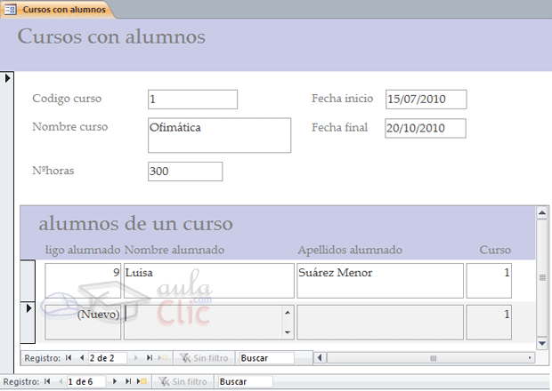

Slide 8
